Slide 1
UBND THÀNH PHỐ QUY NHƠN
TRƯỜNG TIỂU HỌC NHƠN LÝ
Nhiệt liệt chào mừng quý thầy cô giáo về dự giờ
Môn : TOÁN
Lớp : 2A
GV: Đinh Thị Chi

Slide 2
Khởi động

Slide 5
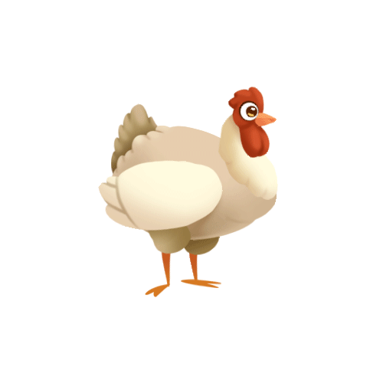
Gà con qua cầu

Slide 6
7 + 8 = ?
A. 15
C. 16
B. 17
D. 18

Slide 7
Khi trình bày bài toán có lời văn, chúng ta phải thực hiện mấy bước?
A. 1 bước
C. 2 bước
B. 3 bước
D. 4 bước

Slide 8
Có 9 chậu hoa, các bạn mang đến 3 chậu hoa nữa. Hỏi có tất cả bao nhiêu chậu hoa?
Bài giải:
Có tất cả số chậu hoa là:
= ( chậu)
Đáp số: chậu hoa
?
?
?
?
?
A. 9 – 3 = 6
B. 9 + 3 = 12

Slide 9
Có 9 chậu hoa, các bạn mang đến 3 chậu hoa nữa. Hỏi có tất cả bao nhiêu chậu hoa?
Bài giải:
Có tất cả số chậu hoa là:
9 + 3 = 12 ( chậu)
Đáp số: 12 chậu hoa

Slide 10
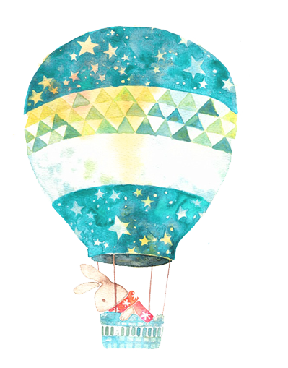
Toan
Bài 22: Bài toán liên quan đến phép cộng, phép trừ (tiết 2)

Slide 11
KHÁM PHÁ KIẾN THỨC MỚI

Slide 12
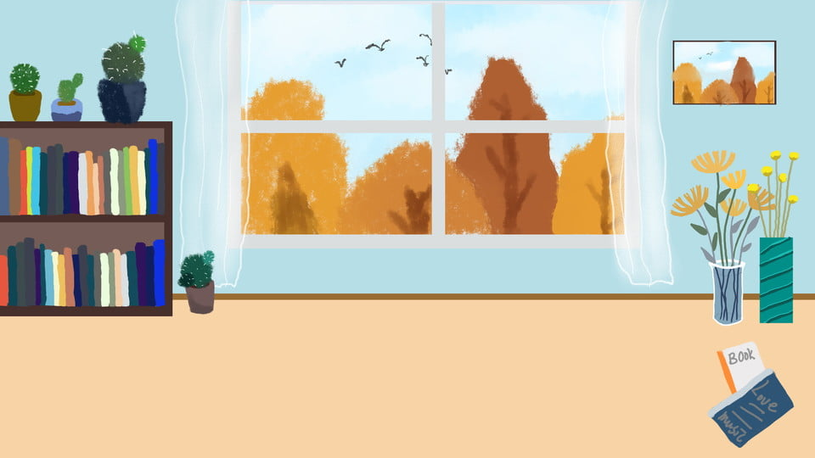
Hãy nêu bài toán phù hợp với tình huống.
Có 10 chiếc bút màu

Slide 13
BÀI TOÁN LIÊN QUAN ĐẾN PHÉP TRỪ
Trong hộp có 10 chiếc bút màu, Linh lấy đi 3 chiếc. Hỏi trong hộp còn lại mấy chiếc bút màu?
Có: 10 chiếc bút màu
Lấy đi: 3 chiếc bút màu
Còn lại: chiếc bút màu
?
Bài giải:
Trong hộp còn lại số chiếc bút màu là:
10 – 3 = 7
(chiếc)
Đáp số: 7 chiếc bút màu

Slide 14
BÀI TOÁN LIÊN QUAN ĐẾN PHÉP TRỪ
Bài giải:
Bước 1:
Trong hộp còn lại số chiếc bút màu là:
Bước 2:
10 – 3 = 7
(chiếc)
Bước 3:
Đáp số: 7 chiếc bút màu
Phải thực hiện 3 bước:
- Viết lời giải
- Viết phép tính
- Viết đáp số
Khi trình bày bài toán có lời văn, chúng ta phải thực hiện mấy bước?

Slide 15
THỰC HÀNH - LUYỆN TẬP

Slide 16
Tính
3
Nam có 16 quyển truyện, Nam cho Hoa 5 quyển. Hỏi Nam còn lại bao nhiêu quyển truyện?
Thảo luận nhóm đôi
Gợi ý: - Bài toán cho biết gì?
- Bài toán hỏi gì?
- Muốn biết Nam còn lại bao nhiêu quyển truyện ta cần thực hiện phép tính gì?

Slide 17
Tính
Nam có 16 quyển truyện, Nam cho Hoa 5 quyển.
Hỏi Nam còn lại bao nhiêu quyển truyện?
3
Có: 16 quyển truyện
Cho: 5 quyển truyện
Còn lại: quyển truyện
?
Bài giải:
Nam còn lại số quyển truyện là:
16
5
?
?
= (quyển)
11
?
?
-
?
11
Đáp số: quyển truyện

Slide 18
Tính
Trên sân bay có 11 chiếc máy bay, sau đó 2 chiếc bay đi. Hỏi trên sân bay còn lại bao nhiêu chiếc máy bay?
4
Thảo luận nhóm đôi
Gợi ý: - Bài toán cho biết gì?
- Bài toán hỏi gì?
- Muốn biết Toàn gấp được bao nhiêu chiếc thuyền giấy ta cần thực hiện phép tính gì?

Slide 19
Tính
Trên sân bay có 11 chiếc máy bay, sau đó 2 chiếc bay đi. Hỏi trên sân bay còn lại bao nhiêu chiếc máy bay?
4
Có: chiếc máy bay
Bay đi: chiếc máy bay
Còn lại: chiếc máy bay
?
11
?
2
?
Bài giải:
Trên sân bay còn lại số chiếc máy bay là:
11
2
?
?
= (chiếc)
9
?
?
-
?
9
Đáp số: chiếc máy bay

Slide 20
HOẠT ĐỘNG VẬN DỤNG
Hãy nêu một bài toán trong thực tế, có liên quan đến phép trừ.

Slide 21
Kính chúc quý thầy cô giáo mạnh khỏe
Chúc các em chăm ngoan, học giỏi

